Slide 1



Slide 2

Amor de Verdade
Lúcio Reis

Slide 3

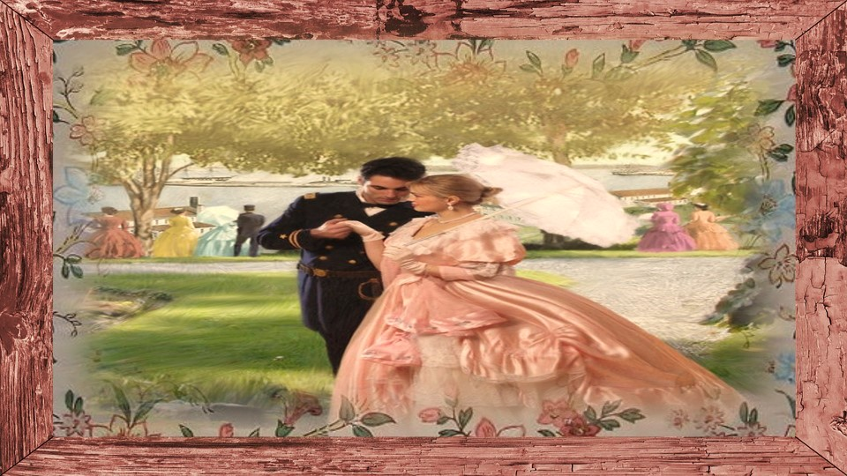

Slide 4
Meu coração se pôs
a saltitar, num diferente pulsar.
Deixando minhas mãos de suor molhar,
E meu ser por inteiro a me perguntar:
O que está a ocorrer, porque essa agonia?

Slide 5
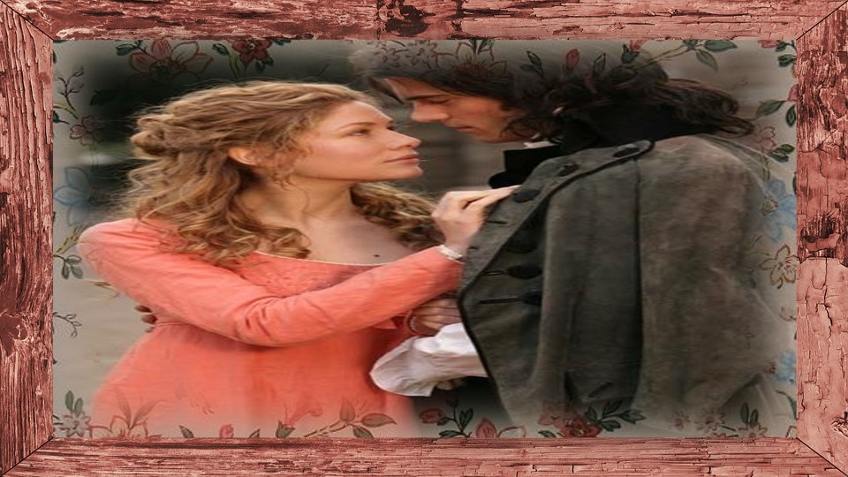

Slide 6
Não sabia responder e nem entendia
O que meu olhar via. Mas a uma voz
Suave e angelical notícia
vinda, não sei de onde, quem sabe até
Da Galícia.

Slide 7
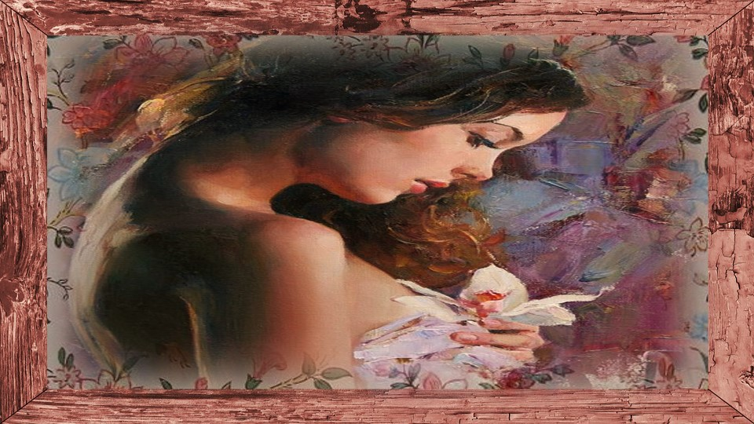

Slide 8
Aquele ser especial e de ar sem igual,
Não é da Polônia e um ente nacional.
É quem te ofertará sentimento que te
trará saudades. Que em teu viver realizará
Momentos de felicidades.

Slide 9
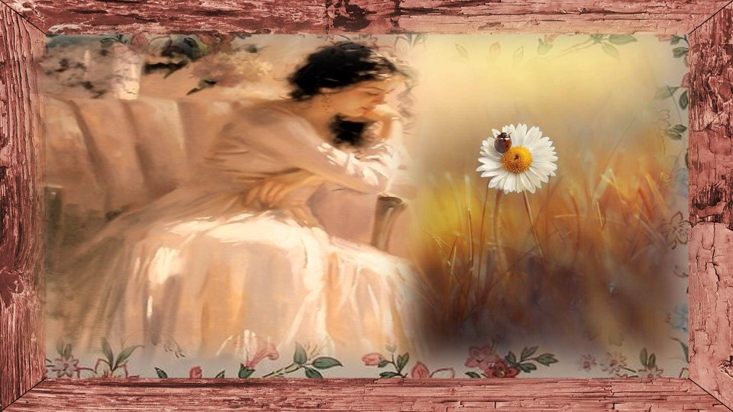

Slide 10
Que contigo dividirá as canções antigas
e amenidades ao toque de sua mão serás
conduzido à eternidade. No doce e
apaixonante beijo esquecerás até tua idade.
De sua companhia nem lembrar
a despedida.

Slide 11
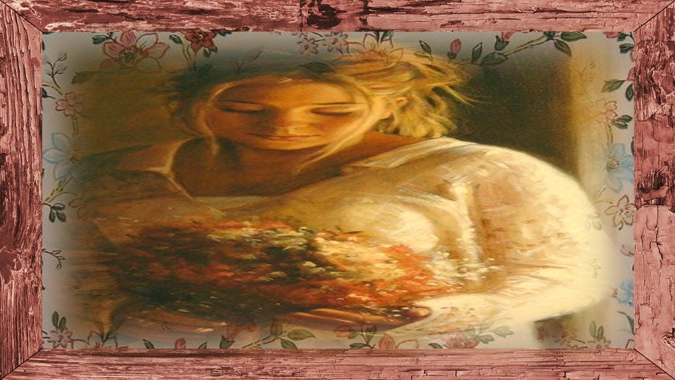

Slide 12
Viver ao seu lado dia após dia e por
Toda a vida. E um dia quando o último
suspiro chegar, saberás e entenderás
na realidade, aquela é e foi teu amor
de verdade. E que com ele terás encontro
na eternidade.

Slide 13


Slide 14

Lúcio Reis
Cléo Menegatt

Slide 15
Imagens: Internet e Acervo Pessoal
Texto :Lúcio Reis (Retirado do Livro “Aliança com Flores”)
Música:Nostalgia-Richard Clayderman & Francis Goya
www.pinterest.com/cleonicemenegat/vídeos
www.sergrasan.com/cleoslides
Canal no Youtube:
Cleonice Menegatt Goelzer
Criação, Formatação e Edição:
Cléo Menegatt
cmenegatt2016@gmail.com

